Slide 1
Data Preparation
Wishnu K A Erlangga & Bagas Dwi Suryo Wibowo
PJJ PENGOLAHAN DATA DAN MACHINE LEARNING MENGGUNAKAN PYTHON

Slide 2
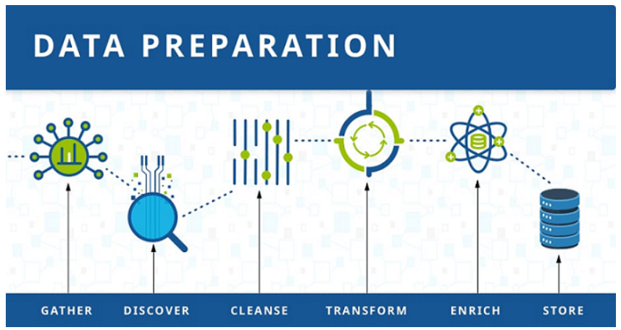

Slide 3
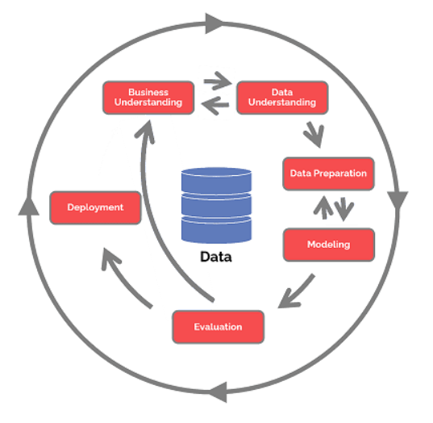
Metode data preprocessing digunakan untuk menghilangkan:
gangguan (noise)
nilai yang hilang (missing value),dan ;
ketidakkonsistenan data.
Notes:
**CRISP-DM** (Cross-Industry Standard Process for Data Mining) adalah metodologi yang dirancang untuk menjelaskan proses bisnis yang terlibat dalam mengekstraksi pengetahuan dari data. Ini memberikan kerangka kerja bagi pengembangan proyek data mining dan analitik, dan adalah salah satu metodologi yang paling banyak digunakan dalam industri.
CRISP-DM terdiri dari enam tahap:
1. **Pemahaman Bisnis**: Memahami proyek dari perspektif bisnis, dan mengkonversi pengetahuan bisnis ini ke dalam kerangka data mining.
2. **Pemahaman Data**: Mengumpulkan data, mengakses data, dan melihat struktur, kualitas, dan karakteristik awal data.
3. **Persiapan Data**: Membersihkan data, mengintegrasikan sumber data, memilih variabel yang relevan, dan mentransformasi data.
4. **Modeling**: Membangun model dengan menggunakan algoritma dan teknik data mining.
5. **Evaluasi**: Menilai model dari perspektif bisnis, mengukur efektivitas, dan memastikan tujuan bisnis terpenuhi.
6. **Penerapan (Deployment)**: Mengimplementasikan model ke dalam lingkungan operasional untuk membuat keputusan bisnis.
**Kaitan CRISP-DM dengan EDA (Exploratory Data Analysis)**:
- **Pemahaman Data (Data Understanding)**: Tahap ini sering kali melibatkan EDA. Sebelum Anda bisa benar-benar memahami data Anda dalam konteks bisnis, Anda perlu melihat distribusi variabel, deteksi anomali, relasi antar variabel, dsb. Ini adalah tahap awal di mana EDA biasanya diterapkan secara intensif untuk mendapatkan wawasan tentang data.
- **Persiapan Data (Data Preparation)**: Berdasarkan wawasan dari EDA, Anda mungkin perlu melakukan transformasi tertentu pada data, seperti mengatasi nilai yang hilang, mengatasi outliers, atau menciptakan variabel baru.
Secara keseluruhan, EDA adalah komponen penting dalam proses CRISP-DM. Sementara CRISP-DM memberikan kerangka kerja menyeluruh untuk proyek data mining, EDA menawarkan teknik dan alat yang diperlukan untuk memahami dan menilai kualitas data di tahapan awal dari proses tersebut. Dengan kata lain, EDA adalah bagian integral dari tahap "Pemahaman Data" dan sering kali juga mempengaruhi "Persiapan Data" dalam metodologi CRISP-DM.

Slide 4
Data Preparation/Preprocessing:
“Proses mengubah data ke dalam bentuk yang akan lebih dipahami oleh sistem.”
“Data preprocessing adalah tahapan untuk menghilangkan beberapa permasalahan yang bisa mengganggu saat pemrosesan data.”
“Proses mengumpulkan, menggabungkan, menyusun, dan mengatur data sehingga bisa dipakai dalam aplikasi business intelligence (BI), analitik, dan visualisasi data.”
Proses mengubah data mentah menjadi data yang berkualitas dan siap untuk digunakan dalam proses analisis atau permodelan.
Notes:
klo unsupervised bukan meng-klasifikasi-kan ya tp melakukan clustering
klasifikasi → kita sdh pny label, sdh tau pengelompokannya mau spt apa
kluster → mengelompokkan berdasarkan kemiripan, blm ada label sebelumnya

Slide 5
Data Preprocessing = Data Preparation (?)
Dalam Konteks Data Preparation: Data preparation adalah proses mengumpulkan, membersihkan, dan transformasi data agar siap untuk analisis lebih lanjut atau pemrosesan. Data preprocessing adalah salah satu komponen utama dari data preparation. Ini mencakup langkah-langkah seperti normalisasi data, pengisian data yang hilang, dan encoding variabel kategorikal.
Data preprocessing adalah suatu langkah dalam proses pengolahan data yang dilakukan sebelum data tersebut digunakan untuk pelatihan model machine learning. Dengan demikian, data preprocessing dapat dianggap sebagai bagian dari kedua konsep tersebut, baik machine learning maupun data preparation.
Dalam Konteks Machine Learning: Sebelum melatih model, data harus disiapkan dan ditransformasi ke dalam format yang sesuai. Ini agar model dapat belajar dengan efisien dan memberikan hasil yang optimal. Dalam hal ini, data preprocessing dilihat sebagai langkah awal dalam pipeline machine learning.
Data preprocessing bisa dianggap sebagai jembatan antara data preparation dan machine learning. Tanpa preprocessing yang tepat, model mungkin tidak akan bekerja seefisien atau seakurat mungkin, dan analisis data mungkin juga menemui hambatan.

Slide 6
“We can have data without information, but we cannot have information without data.”
Feature Engineering
Rasio Luas_Bangunan/Luas_Tanah
Insight: “Gaya/Style bangunan”, “Efisiensi Ruang”
Usia Bangunan
Tahun Data Diperoleh-Tahun_Bangun
Insight: Kondisi Bangunan Tepat/Tidak, Kategorikal Bangunan Bertambah (Sempurna, Baik, Sedang, Jelek)
Notes:
Feature Selection: Feature selection bertujuan untuk memilih fitur yang relevan dan mengurangi jumlah dimensi data. Fitur yang relevan memiliki hubungan yang kuat dengan target dan memiliki pengaruh besar pada kinerja model machine learning. Fitur yang tidak relevan dapat menyebabkan overfitting dan mengurangi kinerja model machine learning.
Feature Engineering: Feature engineering adalah proses pembuatan fitur baru dari data yang ada. Ini bertujuan untuk memperkuat hubungan antara fitur dan target, serta memperkuat kinerja model machine learning. Feature engineering dapat dilakukan dengan menggabungkan beberapa fitur, membuat fitur baru dengan menggunakan transformasi matematika, atau dengan menambahkan fitur domain-spesifik yang berdasarkan pengetahuan subjek. Feature engineering merupakan tahap yang membutuhkan pemahaman dan kreativitas dari praktisi untuk membuat fitur yang efektif.

Slide 7
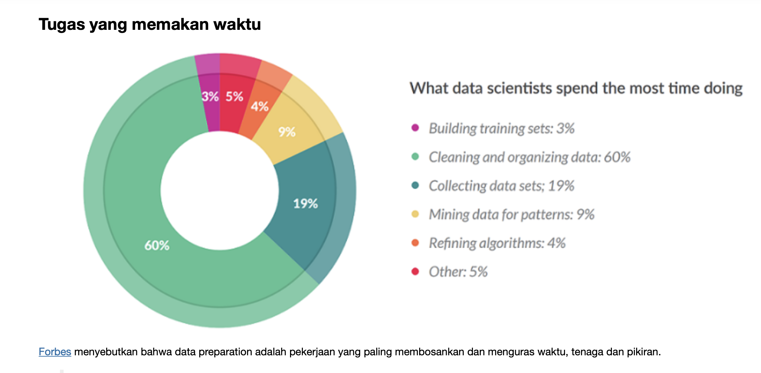

Slide 8
Kunci:
SABAR, AGILE DAN PERSISTEN!

Slide 9
What to do ?
Pemindahan Data dengan Python dari Berbagai Sumber;
Penanganan Data yang Hilang;
Reshaping Data;
Ekstraksi informasi/features dengan transformasi data numerik; dan
Ekstraksi informasi/features dengan transformasi data kategorikal.

Slide 10
Agenda Pembelajaran:
Waktu | Day 1 | Day 2 | Day 3 | Day 4
Topik | Pengenalan Data Preparation | Pemindahan Data dengan Python dari Berbagai Sumber dan Data Wrangling | Data Cleansing, Penanganan Data yang Hilang dan Outliers | Reshaping, Transformasi, Encoding Data dan Feature Extraction
Materi | Introduction to Data Preparation List Comprehension List Selection | Pemindahan Data dengan Python dari Berbagai Sumber Pandas for Data Wrangling | Data Cleansing Penanganan Data yang Hilang Penanganan Outliers Regular Expression | Reshaping Data Transformasi data numerik/kategorikal Encoding Data Feature Extraction

Slide 11
Pengenalan Data Preparation
Introduction to Data and Library
List Comprehension
List Selection
Day 1

Slide 12
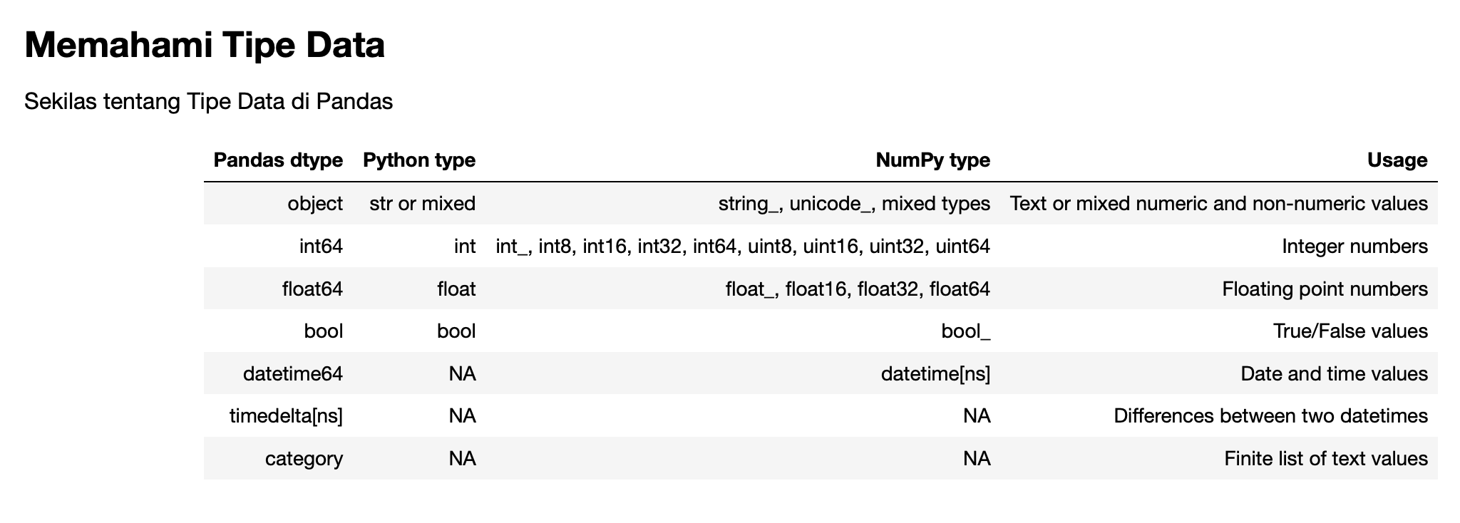

Slide 13
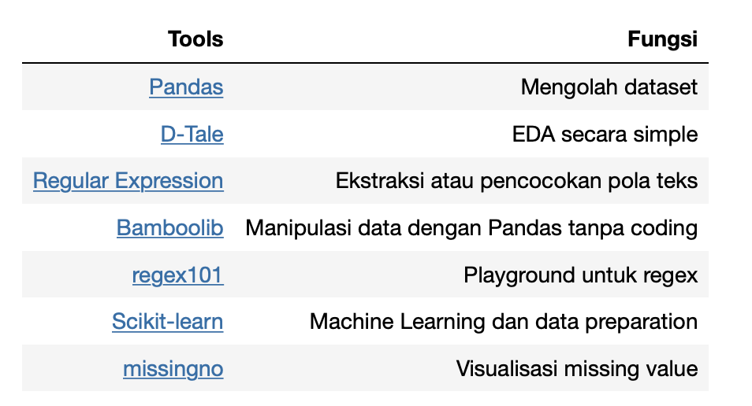
Library / Tools
Notes:
NU: tambahkan contoh singkat penggunaan library tersebut

Slide 14
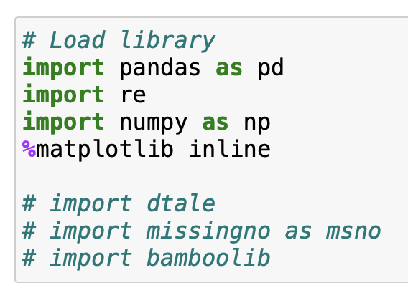
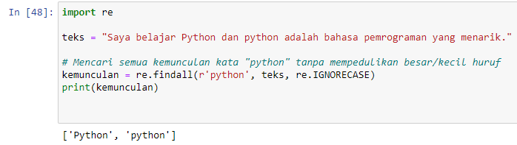
Syntax
? Apa kegunaan re?
Notes:
A regular expression (or RE) specifies a set of strings that matches it; the functions in this module let you check if a particular string matches a given
Modul re dalam Python digunakan untuk bekerja dengan regular expressions (sering disebut regex atau regexp). Regular expressions adalah alat yang kuat untuk pencocokan teks yang digunakan untuk mencari,
memodifikasi, dan/atau memanipulasi string. regex untuk mencari pola tertentu dalam teks.
Keterkaitan Fungsional: pandas, numpy, dan re adalah library yang sering digunakan bersama-sama. pandas adalah alat analisis dan manipulasi data yang kuat, numpy menyediakan dukungan untuk array dan matematika numerik, dan re
digunakan untuk operasi teks dengan regular expressions. Karena mereka sering digunakan dalam konteks yang sama, mereka biasanya diimpor bersamaan.

Slide 15
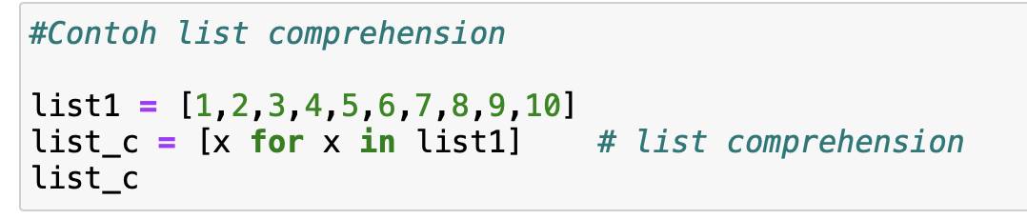
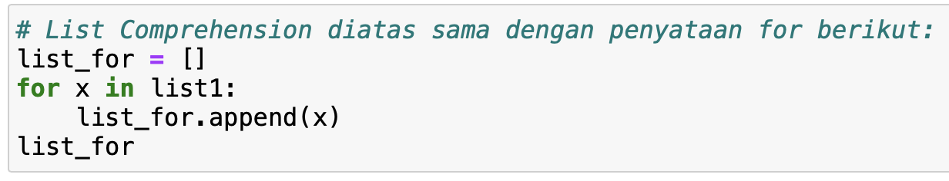
List Comprehension
Ekspresi untuk memudahkan iterasi terhadap list, membuat kode yang lebih rapi dan pengolahan yang lebih efisien.
1.

Slide 16
2. Kombinasi dengan math operator
#Dengan list comprehension
exponent_numbers = [ num**2 for num in numbers ]
#Tanpa list comprehension
numbers = [ 1, 2, 3, 4, 5]
exponent_numbers = [ ]
for num in numbers:
exponent _numbers.append( num**2 )

Slide 17
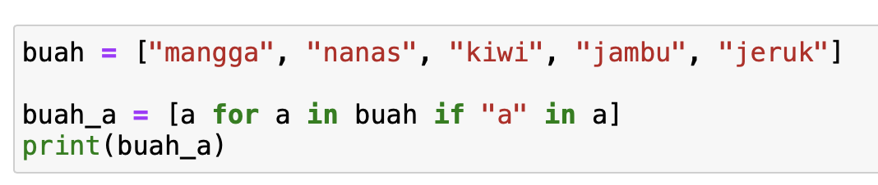
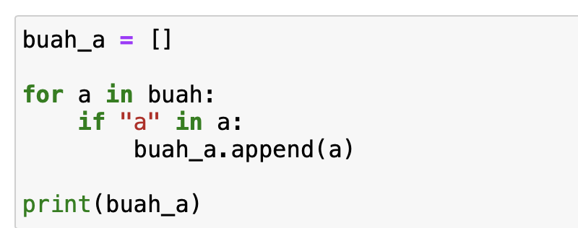
3. Kombinasi dengan if statement

Slide 18
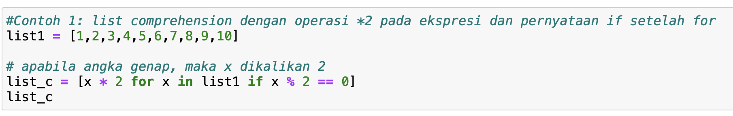
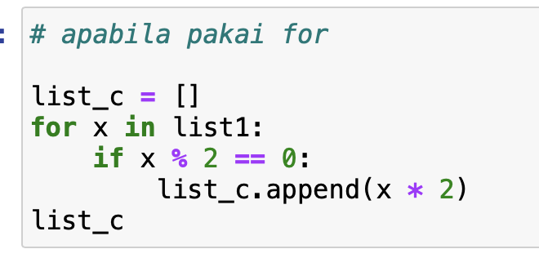
4. Kombinasi dengan if statement dan math operator

Slide 19
5. Kombinasi dengan if..else
#dengan list comprehension
numbers = [ 1, 2, 3, 4, 5] double_even_numbers=[ num*2 if num%2 == 0 else num for num in numbers]
print(double_even_numbers)
#tanpa list comprehension
numbers = [ 1, 2, 3, 4, 5]
double_even_numbers = [ ]
for num in numbers:
if num%2 == 0:
double_even_numbers.append( num*2 )
else:
double_even_numbers.append( num )
print(double_even_numbers)

Slide 20
Pemindahan Data dengan Python dari Berbagai Sumber dan Data Wrangling
Pemindahan Data dengan Python dari Berbagai Sumber
Pandas for Data Wrangling
Day 2

Slide 21
Pandas Data Wrangling
Mempelajari fungsi-fungsi dasar yang dapat dilakukan menggunakan pandas dalam melakukan data wrangling.
Tidak bisa menggunakan data mentah yang belum siap dianalisis.
Data mentah harus diproses lebih dulu hingga layak untuk dianalisis. Untuk tahap tersebut disebut juga dengan data wrangling. Wrangling merupakan proses dimana data dikelola, dibersihkan, divalidasi dan dibentuk menjadi tertata sehingga siap untuk dianalisis.

Slide 22
Pandas for Data Wrangling
Data siap (?)
Tidak Ada Nilai yang Hilang: Semua nilai yang hilang (missing values) telah diidentifikasi dan diperlakukan dengan tepat, entah dengan penghapusan, imputasi, atau metode lain.
Konsistensi: Data di seluruh dataset konsisten, yaitu tidak ada ketidakkonsistenan seperti format tanggal yang berbeda atau penggunaan huruf besar/kecil yang tidak konsisten.
Tidak Ada Outliers yang Tidak Diinginkan: Outliers telah diidentifikasi dan ditangani. Meski beberapa outliers mungkin valid, yang lain mungkin merupakan kesalahan dan harus diperlakukan dengan tepat.
Struktur yang Tepat: Data memiliki struktur yang sesuai untuk analisis yang ingin dilakukan. Misalnya, data time series diurutkan berdasarkan waktu, atau data kategorikal telah diencode dengan benar.
Normalisasi dan Standarisasi: Untuk beberapa teknik analisis, terutama yang berbasis algoritma, data mungkin perlu dinormalisasi atau distandarisasi sehingga memiliki skala yang serupa.
Notes:
Variabel kategorikal (misalnya: "merah", "hijau", "biru") mungkin perlu diubah ke dalam bentuk numerik agar dapat diproses oleh algoritma tertentu

Slide 23
Pandas for Data Wrangling
Data siap (?)
6. Data Relevan: Semua variabel atau kolom dalam dataset relevan dengan tujuan analisis. Data yang tidak relevan atau mengganggu dapat dihapus untuk mempermudah analisis.
7. Data Teragregasi dengan Benar: Jika diperlukan, data telah diagregasikan pada level yang sesuai. Misalnya, jika Anda menganalisis data penjualan bulanan, maka semua data telah diagregasikan per bulan.
8. Tidak Ada Duplikat: Semua entri duplikat telah diidentifikasi dan dihapus atau diperlakukan dengan tepat.
9. Pemeriksaan Integritas: Hubungan antar tabel (jika ada lebih dari satu sumber data) telah diperiksa dan semua foreign keys sesuai.
10. Dokumentasi: Setiap kolom atau variabel dalam dataset dijelaskan dengan jelas. Penjelasan tentang bagaimana data dikumpulkan, bagaimana nilai yang hilang diperlakukan, dan metode apa yang digunakan dalam pra-pemrosesan lainnya tersedia dan mudah dipahami.

Slide 24
Data Frame and Series
DataFrame adalah struktur data 2 dimensi yang berbentuk tabular (mempunyai baris dan kolom) pada Pandas
Series adalah struktur data 1 dimensi pada Pandas

Slide 25
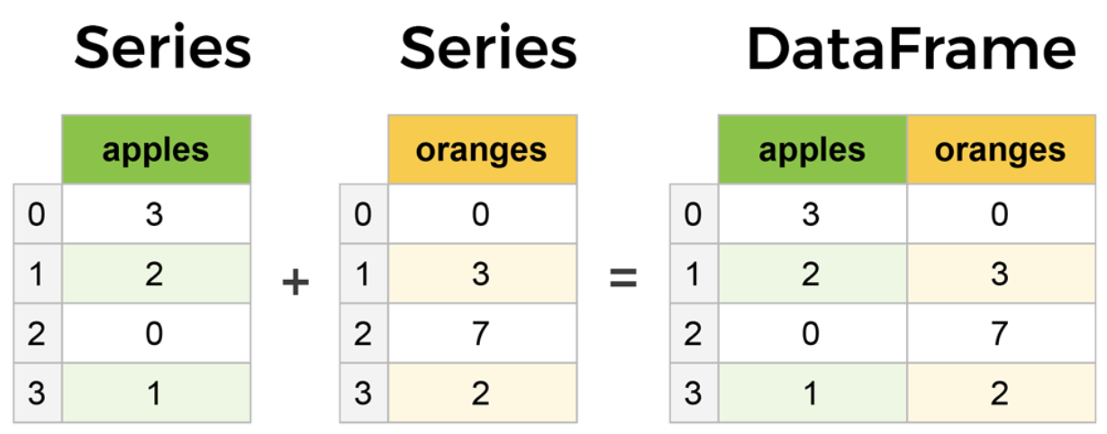

Slide 26
Dataframe Axis
A DataFrame object has two axes: “axis 0” and “axis 1”. “axis 0” represents rows and “axis 1” represents columns.
Series object has only one axis, so this parameter always equals 0 for it.
Now it’s clear that Series and DataFrame share the same direction for “axis 0” – it goes along rows direction

Slide 27
AXIS 1
AXIS 0

Slide 28
import pandas as pd
data = {
'A': [1, 2, 3],
'B': [4, 5, 6],
'C': [7, 8, 9]
}
df = pd.DataFrame(data)
# Menghitung jumlah untuk setiap kolom (menambahkan sepanjang baris)
print(df.sum(axis=0))
# Menghitung jumlah untuk setiap baris (menambahkan sepanjang kolom)
print(df.sum(axis=1))
Notes:
NU:minta peserta menyebutkan jumlahnya
Bagaimana jika 0 atau 1 diganti 2? → error
Dalam contoh di atas, ketika kita menjumlahkan sepanjang axis=0, kita mendapatkan jumlah dari setiap kolom.
Sebaliknya, ketika kita menjumlahkan sepanjang axis=1, kita mendapatkan jumlah dari setiap baris.
Mengerti konsep axis dalam DataFrame sangat penting karena banyak operasi di pandas memerlukan Anda untuk
menentukan axis mana yang harus dioperasikan.

Slide 29
Mengoperasikan Pemindahan Data dengan Python dari Berbagai Sumber
Sub Materi:
Mengimpor data dari CSV.
Mengimpor data dari Excel.
Mengimpor data dari Database (misal: SQL).
Mengimpor data dari web (misal: dengan Web Scraping).
Data Sampel:
data_sample.csv, data_sample.xlsx.
import pandas as pd
# Dari CSV
data_csv = pd.read_csv('data_sample.csv')
# Dari Excel
data_excel = pd.read_excel('data_sample.xlsx')
# Dari SQL (contoh dengan SQLite)
import sqlite3
conn = sqlite3.connect('database_sample.db')
data_sql = pd.read_sql_query('SELECT * FROM table_sample', conn)

Slide 30
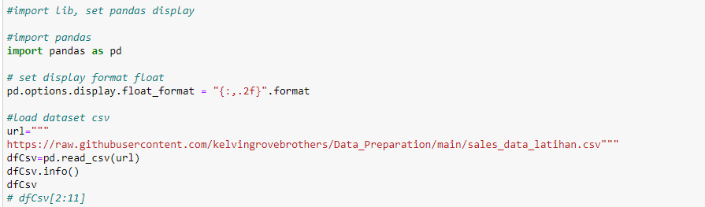
Create and Load Dataframe - Sales

Slide 31
Create and Load Dataframe - Sales
Terdapat data kosong (missing value) yang dilambangkan dengan “NaN”. Bagaimana cara mengatasinya?
df.dropna(axis=0) #hapus baris yang mengandung NaN
df.dropna(axis=1) #hapus kolom yang mengandung NaN
df.fillna(0) #ganti NaN dengan angka 0
url = "https://raw.githubusercontent.com/kelvingrovebrothers/Data_Preparation/main/Data_Sales_Latihan.csv"

Slide 32
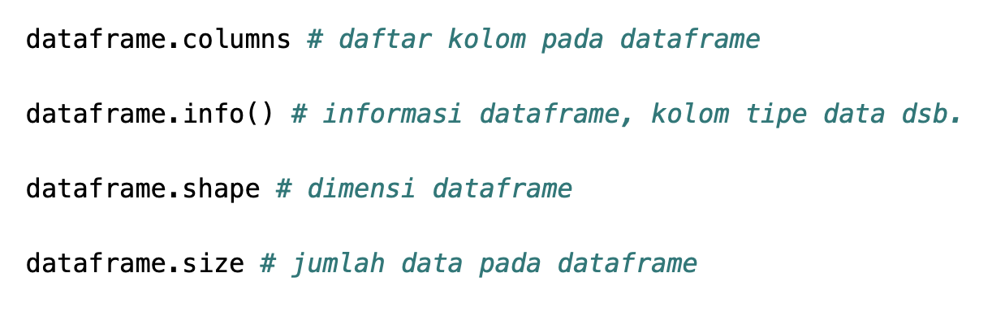
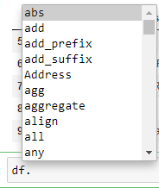
Informasi DataFrame
df. Press Tab

Slide 33
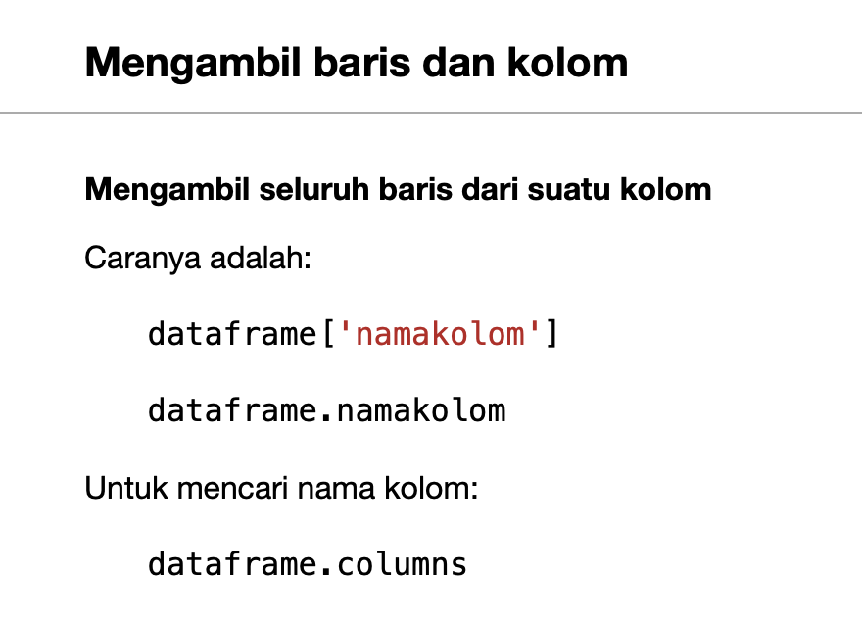
Selecting and Filtering Data
?
Bagaimana jika kolom terdiri dari satu kata?
Bagaimana jika nama kolom terdiri lebih dari satu kata dan dipisahkan karakter khusus?

Slide 34
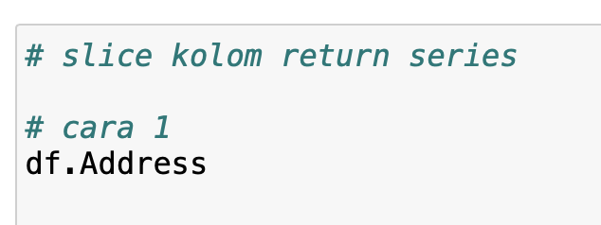
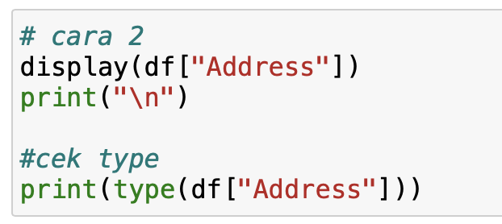
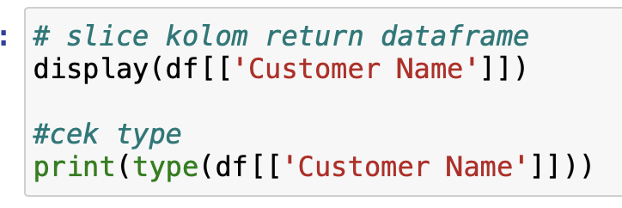
Slice Column

Slide 35
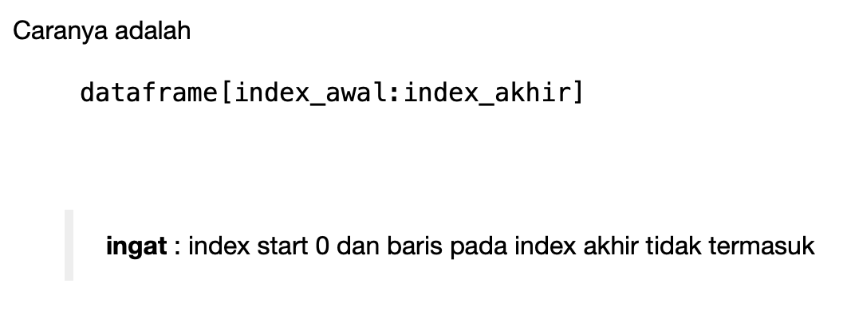
Mengambil seluruh kolom dari suatu baris

Slide 36
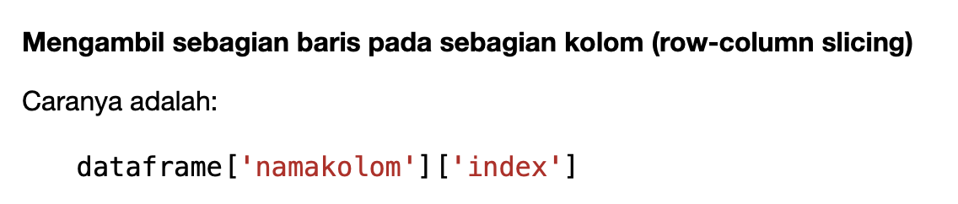

Slide 37
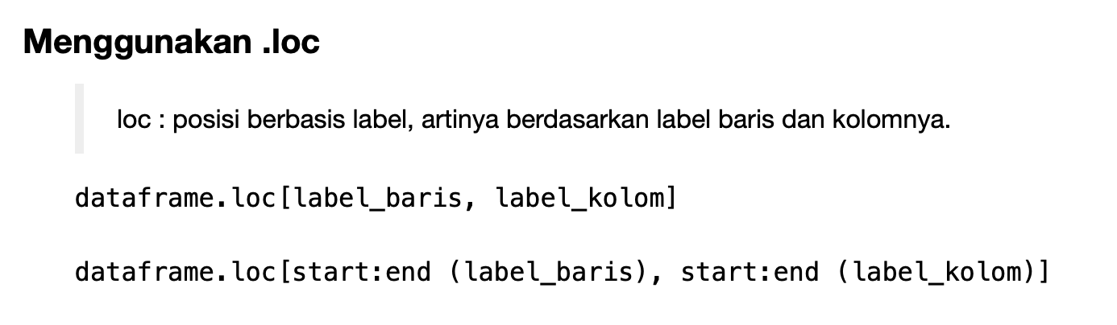
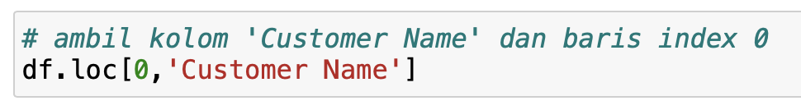
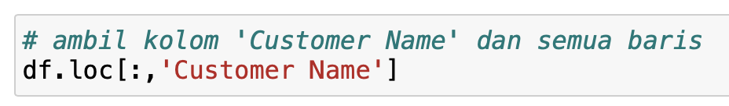
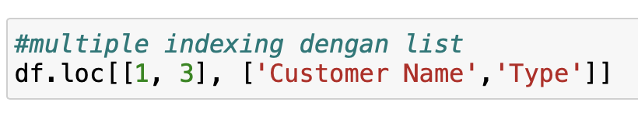
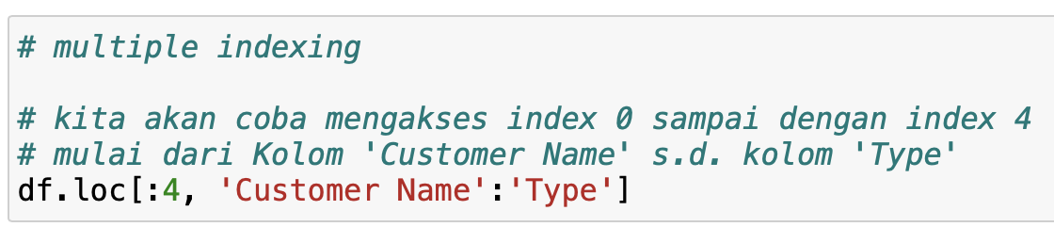

Slide 38
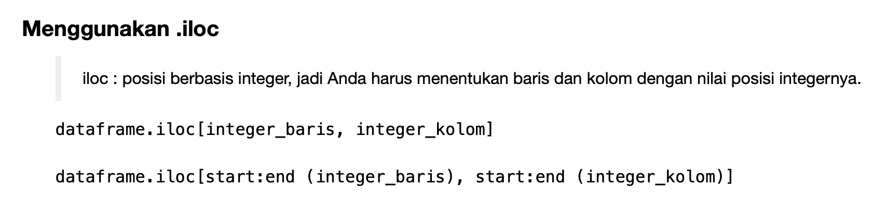
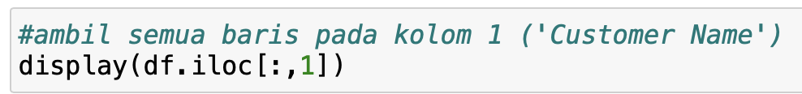
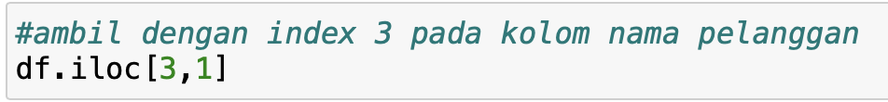
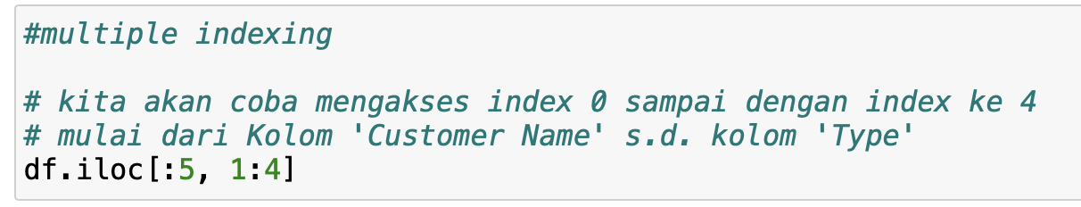
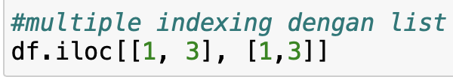

Slide 39
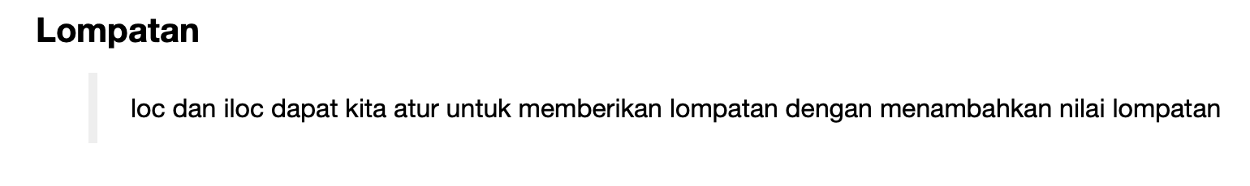

Slide 40
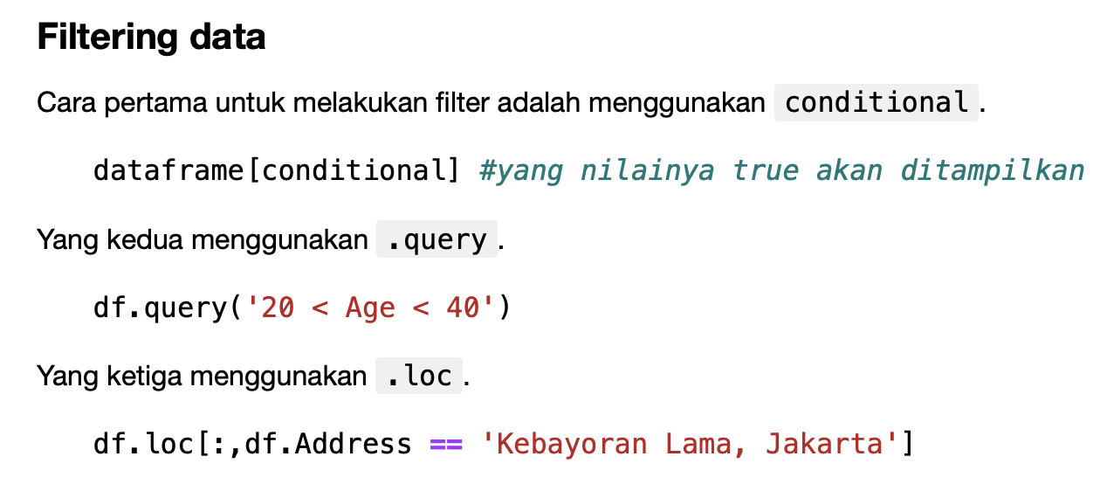

Slide 41
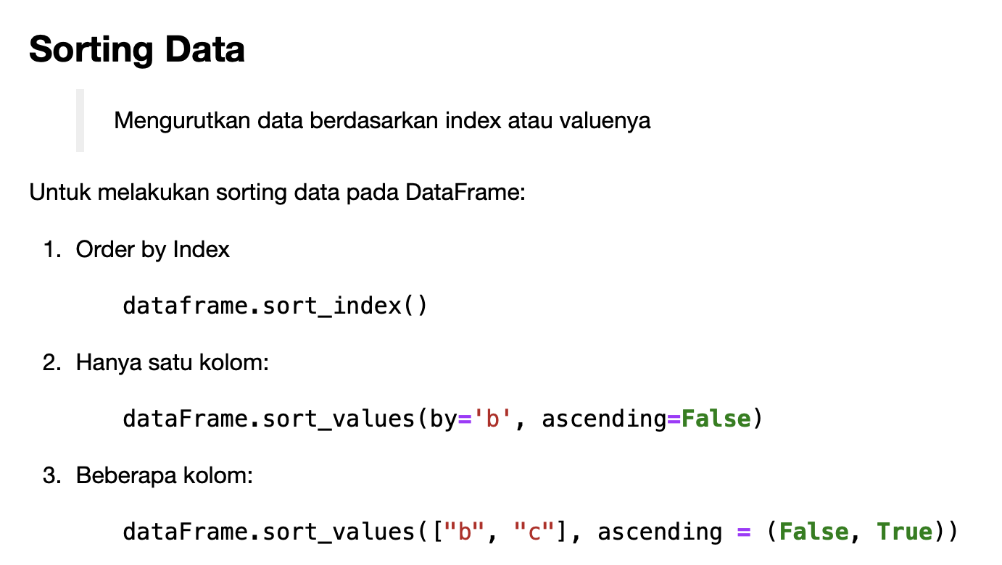

Slide 42
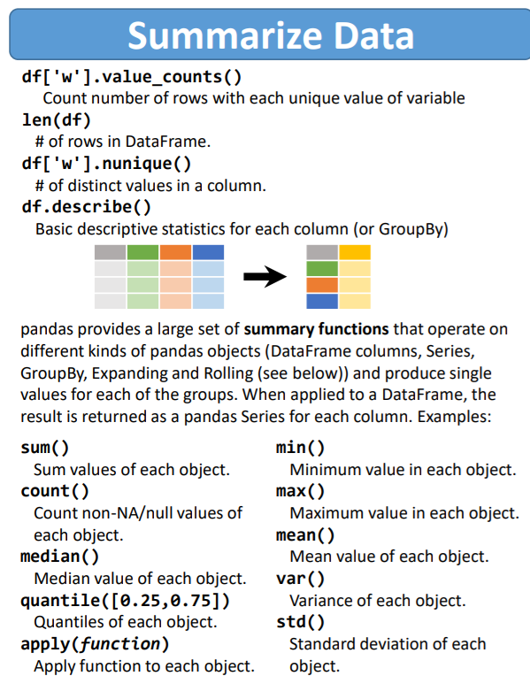

Slide 43
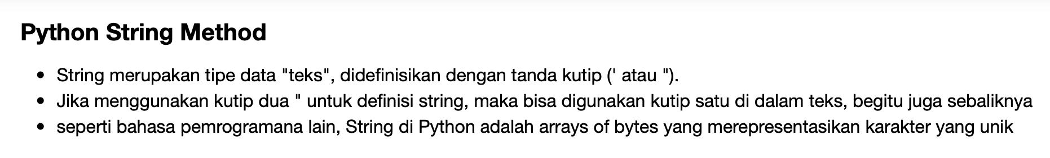

Slide 44
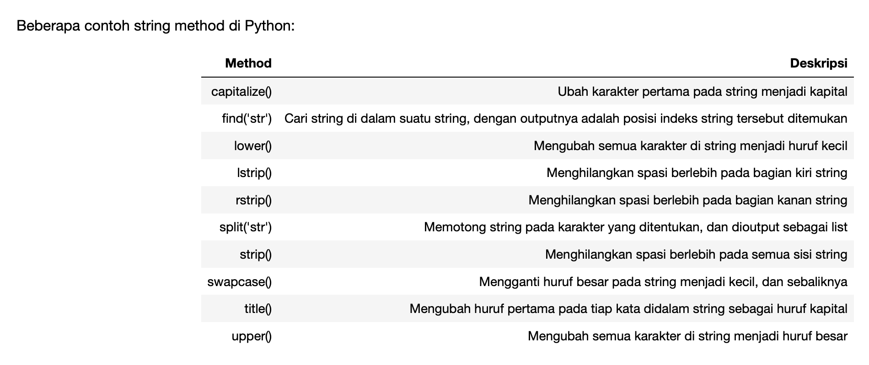
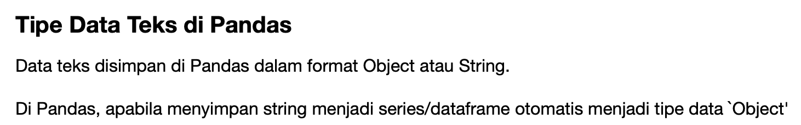
“pandas.Series.str.strip()”
https://pandas.pydata.org/docs/reference/api/pandas.Series.str.strip.html
?
Notes:
Di library pandas, tipe data "Object" biasanya menunjukkan bahwa data tersebut adalah string atau campuran tipe data. Ini karena pandas menggunakan library NumPy, dan NumPy tidak memiliki tipe data string asli.
Sebagai gantinya, NumPy dan, dengan demikian, pandas, menggunakan tipe data "Object" untuk menampung data string.

Slide 45
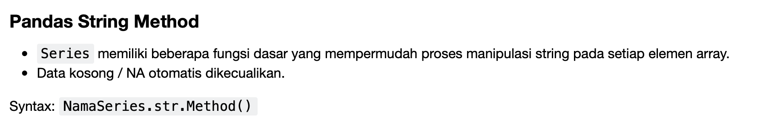
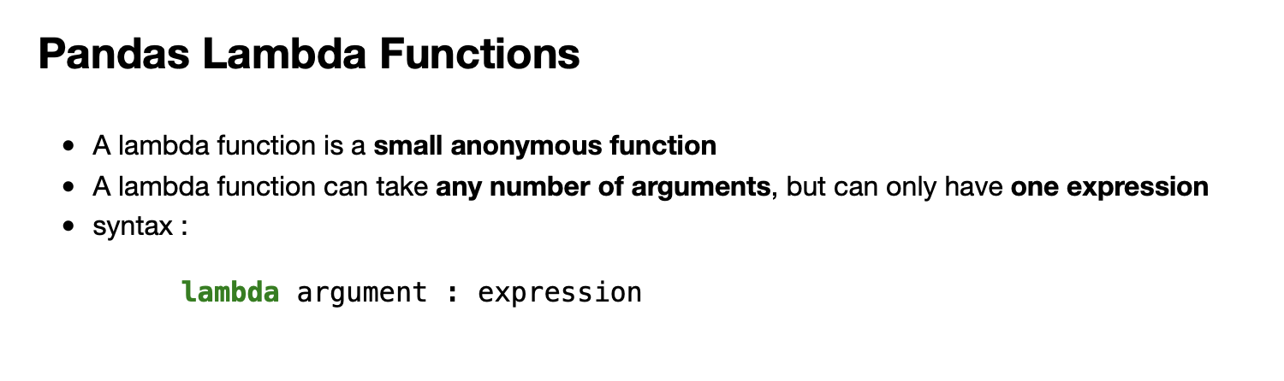

Slide 46
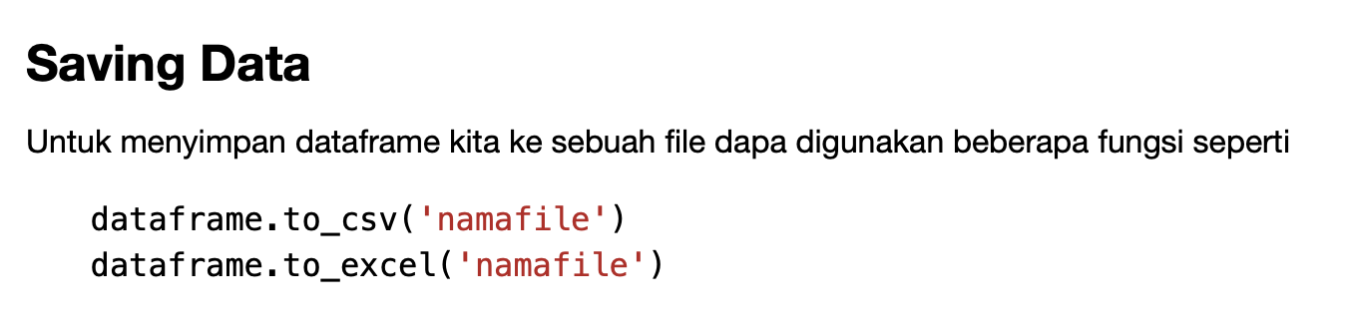

Slide 47
Data Cleansing, Penanganan Data yang Hilang dan Outliers
Data Cleansing
Penanganan Data yang Hilang
Penanganan Outliers
Regular Expression
Day 3

Slide 48
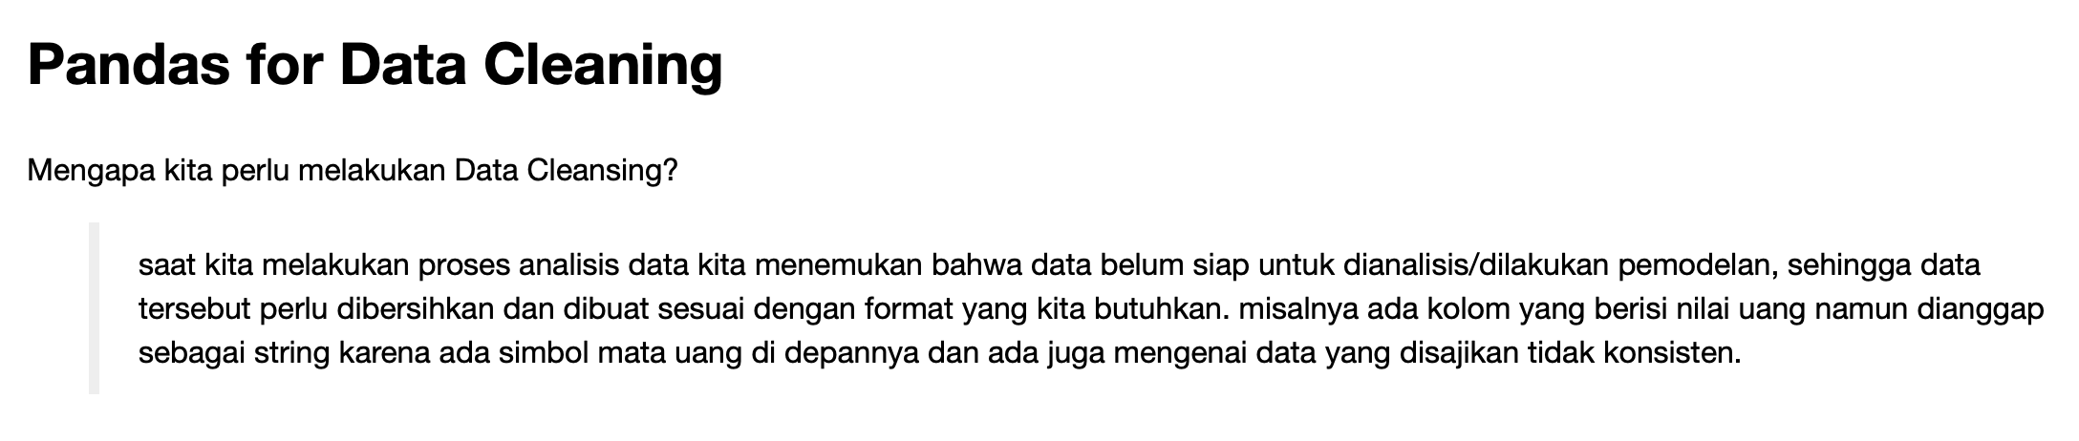

Slide 49
Outliers?
Data siap (?)
Outliers Adalah Data yang Valid:
Contoh: Sebuah perusahaan menganalisis waktu yang diperlukan oleh pegawainya untuk menyelesaikan tugas tertentu. Kebanyakan pegawai memerlukan waktu antara 2-3 jam, tetapi ada satu pegawai yang hanya memerlukan 30 menit. Jika pencatatan waktu tersebut benar, dan bukan kesalahan, maka pegawai tersebut mungkin memiliki metode atau alat yang lebih efisien, yang bisa jadi penting untuk perusahaan.
Time = [45, 50, 48, 47, 30, 49, 52]
Outliers Memberikan Informasi Penting:
Contoh: Dalam analisis transaksi kartu kredit, transaksi dengan jumlah yang sangat besar atau sangat kecil bisa dianggap sebagai outliers. Namun, transaksi-transaksi tersebut bisa mengindikasikan adanya aktivitas penipuan.
Amount = [50, 55, 52, 10000, 49, 53]
Tujuan Analisis memang Mengharuskan:
Contoh: Penelitian tentang gempa bumi mungkin memfokuskan pada gempa-gempa dengan kekuatan tertentu yang sangat jarang terjadi tetapi memiliki dampak besar, meskipun mereka adalah outliers dalam sejumlah besar data gempa bumi.
Earthquake = [2.5, 3.0, 2.8, 2.9, 7.5, 2.7]

Slide 50
Outliers?
Data siap (?)
Metode Analisis yang Tahan Terhadap Outliers:
Contoh: Dalam dataset berisi harga rumah, mungkin ada beberapa rumah dengan harga yang jauh lebih tinggi daripada yang lain. Jika Anda menggunakan model berbasis pohon, seperti Random Forest, model tersebut mungkin cukup tahan terhadap efek dari outliers tersebut.
House_price = [200, 210, 205, 1000, 212, 208]
Dampak Outliers Telah Dievaluasi:
Contoh: Dalam sebuah analisis tentang rata-rata pendapatan warga di sebuah kota, jika terdapat beberapa pendapatan yang sangat tinggi, tetapi setelah evaluasi, keberadaan mereka tidak signifikan mengubah rata-rata atau median, maka outliers tersebut mungkin bisa dibiarkan.
Revenue = [50, 52, 55, 250, 53, 49]

Slide 51
Missing Value
Missing values refer to the absence or lack of data for a variable or entry in a dataset.
They occur when no data is recorded or available for a particular observation or variable.
Missing values can arise due to various reasons, such as data collection errors, participant non-response, or data processing issues.
Missing values are common occurrences in data.
Unfortunately, most predictive modeling techniques cannot handle any missing values.
Therefore, this problem must be addressed prior to modeling.

Slide 52
Missing Value Type
Missing completely at random (MCAR).
Missing at random (MAR).
Missing not random (MNAR).
Notes:
Rubin (1976) classified missing data problems into three categories. In his theory every data point has some likelihood of being missing.
If the probability of being missing is the same for all cases, then the data are said to be missing completely at random (MCAR). This effectively implies that causes of the missing data are unrelated to the data.
If the probability of being missing is the same only within groups defined by the observed data, then the data are missing at random (MAR). MAR is a much broader class than MCAR. For example, when placed on a soft surface, a weighing
scale may produce more missing values than when placed on a hard surface.
If neither MCAR nor MAR holds, then we speak of missing not at random (MNAR). In the literature one can also find the term NMAR (not missing at random) for the same concept. MNAR means that the probability of being missing varie
for reasons that are unknown to us. For example, the weighing scale mechanism may wear out over time, producing more missing data as time progresses, but we may fail to note this. If the heavier objects are measured later in time, the
we obtain a distribution of the measurements Ketiga istilah tersebut menggambarkan mekanisme yang berbeda yang dapat menyebabkan data hilang dalam dataset. Berikut penjelasannya:
Missing Completely at Random (MCAR):
Ini mengacu pada skenario di mana kemungkinan suatu data tertentu hilang sama sekali tidak terkait dengan variabel lain maupun dengan variabel yang hilang itu sendiri.
Sebagai contoh, jika respons dari survei hilang karena kesalahan dalam sistem pengiriman, maka bisa jadi data tersebut hilang sepenuhnya secara acak.
Missing at Random (MAR):
Hilangnya data pada suatu variabel adalah secara acak, tetapi dapat terkait dengan beberapa variabel lain dalam dataset.
Sebagai contoh, jika respons laki-laki lebih mungkin hilang daripada respons perempuan untuk suatu pertanyaan, maka data tersebut dikatakan hilang secara acak (MAR), tetapi tergantung pada gender.
Missing Not at Random (MNAR):
Hilangnya data tidak sepenuhnya acak dan terkait dengan nilai yang hilang itu sendiri.
Sebagai contoh, jika orang dengan pendapatan yang lebih rendah kurang mungkin melaporkan pendapatan mereka dalam survei, maka data pendapatan tersebut dikatakan hilang tidak secara acak (MNAR).
Memahami jenis kehilangan data ini penting untuk memilih metode penanganan yang paling tepat. Misalnya, jika data hilang tidak secara acak, metode pengisian sederhana seperti rata-rata mungkin tidak akan memberikan estimasi yang akurat.
that will be distorted.

Slide 53
Misal kita diminta untuk membuat model dari Age (Y) yang dipengaruhi oleh jenis kelamin (X) beberapa responden tidak memberikan jawaban atas pertanyaan berapa berat mereka.
MCAR terjadi jika tidak ada alasan yang jelas kenapa responden tidak memberikan jawaban.
MAR terjadi jika orang yang berjenis kelamin perempuan akan cenderung tidak memberikan jawaban jika ditanya berat, jadi missing value Y dipengaruhi oleh X.
MNAR terjadi jika orang dengan kelas penghasilan tertentu, memiliki kecenderungan tidak memberikan jawaban. Sehingga missing value Y dipengaruhi oleh nilai lain yang tidak teramati.

Slide 54
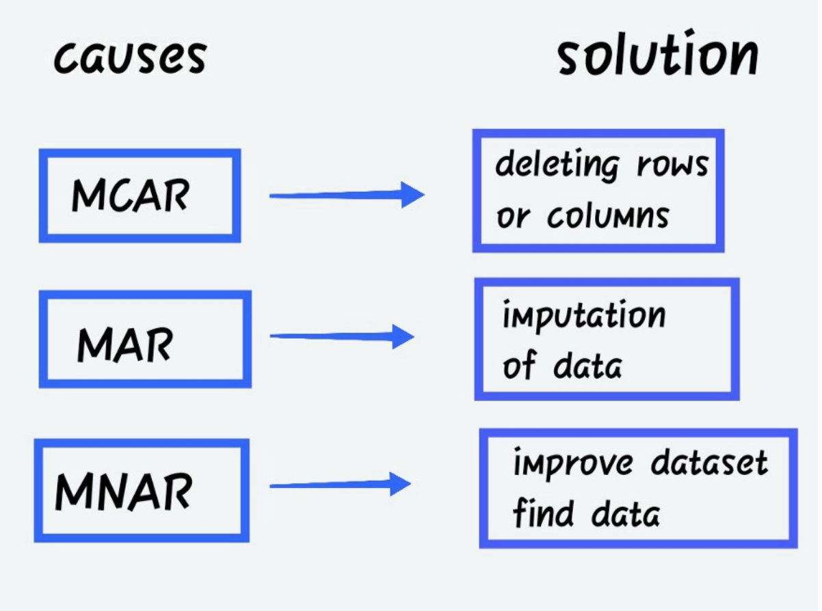

Slide 55
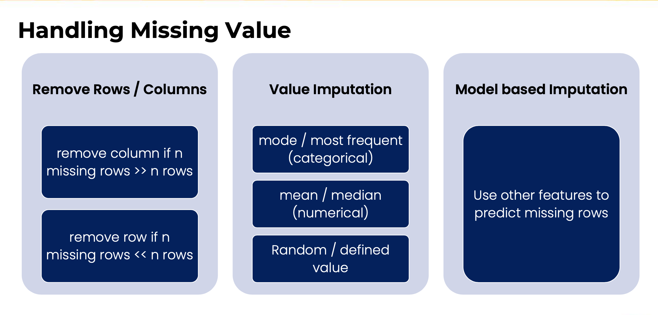

Slide 56
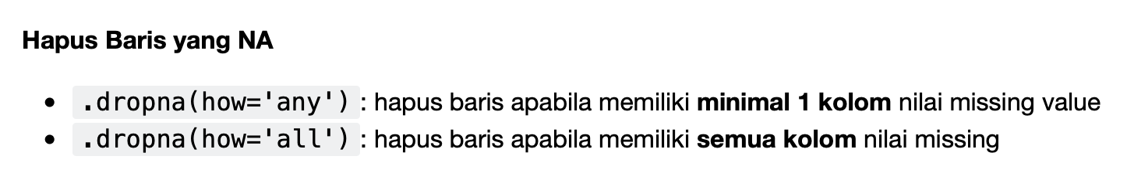

Slide 57
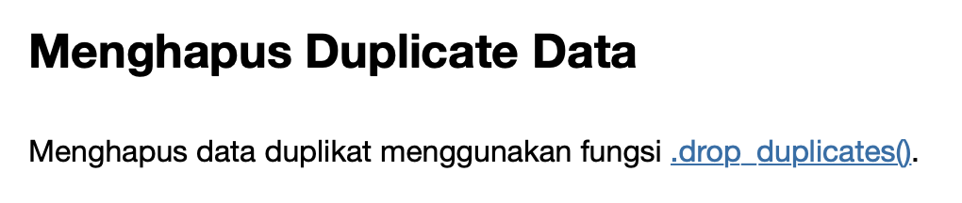
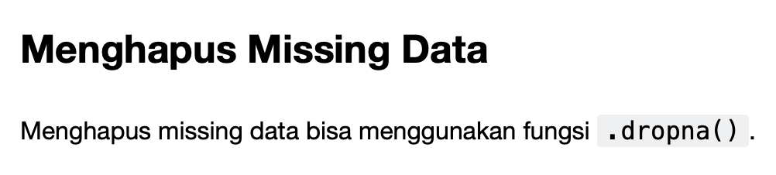
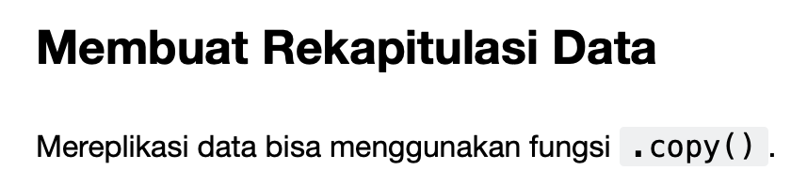

Slide 58



Slide 59


Slide 60


Slide 61


Slide 62
Reshaping, Transformasi, Encoding Data dan Feature Extraction
Reshaping Data
Transformasi data numerik/kategorikal
Encoding Data
Feature Extraction
Day 4

Slide 63
Reshaping Data
import pandas as pd
# Contoh data
df1 = pd.DataFrame({
'A': ['A0', 'A1', 'A2', 'A3'],
'B': ['B0', 'B1', 'B2', 'B3'],
})
df2 = pd.DataFrame({
'A': ['A4', 'A5', 'A6', 'A7'],
'B': ['B4', 'B5', 'B6', 'B7'],
})
# Menggabungkan dataset secara vertikal
result = pd.concat([df1, df2], ignore_index=True)
print(result)
MENGGABUNGKAN DATASET
Menggabungkan dataset;
Mengubah bentuk dataset dengan melt dan pivot;
# Menggunakan pivot pada data yang telah di-melt
pivoted = melted.pivot(index='id', columns='variable', values='value').reset_index()
print(pivoted)
# Contoh data
df = pd.DataFrame({
'id': [1, 2, 3],
'A': ['A0', 'A1', 'A2'],
'B': ['B0', 'B1', 'B2']
})
# Menggunakan melt
melted = pd.melt(df, id_vars=['id'], value_vars=['A', 'B'])
print(melted)
PIVOT
MELT

Slide 64


Slide 65


Slide 66
Contoh:
import pandas as pd
df = pd.DataFrame({
'Day': ['Mon', 'Tue'],
'Temperature': [22, 23],
'Wind': [10, 15]
})
print(df)
Day Temperature Wind
0 Mon 22 10
1 Tue 23 15
melted_df = df.melt(id_vars=['Day'], value_vars=['Temperature', 'Wind'],
var_name='Variable', value_name='Value')
print(melted_df)
Day Variable Value
0 Mon Temperature 22
1 Tue Temperature 23
2 Mon Wind 10
3 Tue Wind 15
Notes:
Nu:Metode melt di pandas digunakan untuk mengubah DataFrame dari format "lebar" ke format "panjang".
Ini berguna khususnya saat memiliki kolom yang sebenarnya ingin ditampilkan sebagai baris.

Slide 67

Notes:
Metode stack dalam pandas juga digunakan untuk mengubah DataFrame dari format "lebar" ke format "panjang",’
mirip dengan melt. Namun, cara kerja dan hasilnya sedikit berbeda.

Slide 68

Contoh:
import pandas as pd
df = pd.DataFrame({
'Day': ['Mon', 'Tue'],
'Temperature': [22, 23],
'Wind': [10, 15]
})
print(df)
Day Temperature Wind
0 Mon 22 10
1 Tue 23 15
stacked_df = df.set_index('Day').stack()
print(stacked_df)
Notes:
Nu:Metode melt di pandas digunakan untuk mengubah DataFrame dari format "lebar" ke format "panjang".
Ini berguna khususnya saat memiliki kolom yang sebenarnya ingin ditampilkan sebagai baris.

Slide 69

Notes:
Metode unstack di pandas adalah kebalikan dari metode stack. Ia digunakan untuk mengubah data dari format
"panjang" ke format "lebar". Jika Anda memiliki sebuah Series dengan MultiIndex (atau DataFrame dengan
beberapa level indeks), Anda dapat menggunakan unstack untuk memindahkan salah satu level indeks ke header
kolom.

Slide 70

Contoh:
import pandas as pd
df = pd.DataFrame({
'Day': ['Mon', 'Tue'],
'Temperature': [22, 23],
'Wind': [10, 15]
})
print(df)
Day Temperature Wind
0 Mon 22 10
1 Tue 23 15
unstacked_df = stacked_df.unstack()
print(unstacked_df)
Notes:
Ketika Anda menggunakan unstack, Anda mengubah salah satu level indeks menjadi kolom baru di DataFrame.
Secara default, unstack menggunakan level indeks terdalam (dalam contoh ini, 'Temperature' dan 'Wind'). Namun,]
Anda juga dapat menentukan level yang Anda ingin unstack dengan memberikan argumen ke fungsi.
Intinya, stack digunakan untuk "menumpuk" kolom menjadi baris (membuat format data lebih panjang),
sementara unstack digunakan untuk mengembalikannya ke format yang lebih lebar dengan mengubah indeks
menjadi kolom.

Slide 71

Notes:
Metode pivot dalam pandas digunakan untuk meresap ulang atau mengubah bentuk data. Dengan pivot, Anda
dapat mengubah data yang ada dalam format "panjang" menjadi format "lebar" berdasarkan kolom tertentu. Ini
sering digunakan untuk mengubah data yang dicatat dalam format "stacked" atau "record" menjadi format yang
lebih mudah dibaca dan dianalisis.

Slide 72

Contoh:
import pandas as pd
df = pd.DataFrame({
'Day': ['Mon', 'Mon', 'Tue', 'Tue'],
'Variable': ['Temperature', 'Wind', 'Temperature', 'Wind'],
'Value': [22, 10, 23, 15]
})
print(df)
Day Variable Value
0 Mon Temperature 22
1 Mon Wind 10
2 Tue Temperature 23
3 Tue Wind 15
pivoted_df = df.pivot(index='Day', columns='Variable', values='Value')
print(pivoted_df)
Notes:
Dalam contoh di atas:
index='Day': Menentukan kolom mana yang akan menjadi indeks baris baru.
columns='Variable': Menentukan kolom mana yang akan menjadi header kolom baru.
values='Value': Menentukan kolom mana yang akan digunakan sebagai nilai untuk mengisi DataFrame yang baru.
pivot adalah cara yang sangat berguna untuk mengatur ulang data Anda untuk analisis lebih lanjut atau visualisasi.
Namun, perlu diperhatikan bahwa pivot mengharuskan data yang akan dipivot memiliki kombinasi indeks/kolom
yang unik; jika tidak, Anda akan mendapatkan error. Jika ada kemungkinan adanya kombinasi yang duplikat, Anda
mungkin ingin melihat pivot_table, yang memberikan lebih banyak fleksibilitas dan memungkinkan Anda untuk
memberikan fungsi agregasi.

Slide 73


Slide 74


Slide 75

result = pd.concat([df1, df2])
A B
0 1 a
1 2 b
2 3 c
0 4 d
1 5 e
2 6 f
df3 = pd.DataFrame({
'C': ['p', 'q', 'r']
})
result_horizontal = pd.concat([df1, df3], axis=1)
A B C
0 1 a p
1 2 b q
2 3 c r
Notes:
Fungsi concat() sangat fleksibel dan memiliki banyak parameter lain yang dapat membantu mengendalikan
bagaimana DataFrame di-concatenate, termasuk menangani ketidakcocokan kolom, menambahkan kunci multi-
level, dan lainnya.

Slide 76


result = df1.append(df2, ignore_index=True)
A B
0 1 a
1 2 b
2 3 c
3 4 d
4 5 e
5 6 f
A B
0 1 a
1 2 b
2 3 c
3 7 g
data = {'A': 7, 'B': 'g'}
result = df1.append(data, ignore_index=True)
Notes:
Metode append() di pandas adalah cara lain untuk menambahkan baris dari satu DataFrame ke DataFrame lain. Ini
mirip dengan concat(), tetapi biasanya digunakan untuk menggabungkan DataFrame secara vertikal.

Slide 77


Slide 78

result = df1.merge(df2, on='ID')
ID Nama Usia
0 3 Charlie 25
1 4 David 30
result = df1.merge(df2, on='ID', how='outer')
ID Nama Usia
0 1 Alice NaN
1 2 Bob NaN
2 3 Charlie 25.0
3 4 David 30.0
4 5 NaN 35.0
5 6 NaN 40.0
result = df1.merge(df2, on='ID', how='left')
ID Nama Usia
0 1 Alice NaN
1 2 Bob NaN
2 3 Charlie 25.0
3 4 David 30.0
result = df1.merge(df2, on='ID', how='right')
ID Nama Usia
0 3 Charlie 25
1 4 David 30
2 5 NaN 35
3 6 NaN 40

Slide 79
Feature Enginering
feature engineering is focused on using the variables you already have to create additional features that are (hopefully) better at representing the underlying structure of your data
Ekstraction
Binning

Slide 80
Transformasi Variabel
Transformasi fitur (feature transformation) adalah proses mengubah fitur (variabel) dalam dataset untuk meningkatkan kualitas analisis atau kinerja model yang akan dibangun.
Tujuan dari transformasi fitur adalah untuk mengungkapkan informasi yang tersembunyi atau memperbaiki distribusi data yang tidak memenuhi asumsi tertentu

Slide 81
Feature Transformation:
Normalization
Encoding
Extract Date/Time
Feature form mathematics computation

Slide 82
Ekstraksi Informasi dengan Transformasi Data Numerik
import pandas as pd
from sklearn.preprocessing import MinMaxScaler
# Contoh data
df = pd.DataFrame({
'nilai': [1, 2, 3, 4, 5]
})
scaler = MinMaxScaler()
df['nilai_normalized'] = scaler.fit_transform(df[['nilai']])
print(df)
Normalisasi.
Standarisasi.
from sklearn.preprocessing import StandardScaler
# Contoh data
df = pd.DataFrame({
'nilai': [1, 2, 3, 4, 5]
})
scaler = StandardScaler()
df['nilai_standardized'] = scaler.fit_transform(df[['nilai']])
print(df)

Slide 83
Ekstraksi Informasi dengan Transformasi Data Kategorikal
Encoding data kategorikal dengan OneHotEncoder
Label encoding
OneHotEncoder
import pandas as pd
from sklearn.preprocessing import OneHotEncoder
# Contoh data
df = pd.DataFrame({
'Warna': ['Merah', 'Hijau', 'Biru', 'Merah']
})
# Menerapkan OneHotEncoder
encoder = OneHotEncoder(sparse_output=False)
encoded_features = encoder.fit_transform(df[['Warna']])
encoded_df = pd.DataFrame(encoded_features, columns=encoder.get_feature_names_out(['Warna']))
print(encoded_df)
Label Encoding
from sklearn.preprocessing import LabelEncoder
# Contoh data
df = pd.DataFrame({
'Warna': ['Merah', 'Hijau', 'Biru', 'Merah'] #, 'Jingga'
})
# Menerapkan LabelEncoder
encoder = LabelEncoder()
df['Warna_encoded'] = encoder.fit_transform(df['Warna'])
print(df)
print(df.drop_duplicates())

Slide 84
DO MORE WITH JUPYTER NOTEBOOK

Slide 85
Terima Kasih

